Slide 1
KOOLITUS: PARIMAD VIISID KOTTIDE TÜHJENDAMISEKS

Slide 2
SISSEJUHATUS (KOOLITAJALE)
Osana NEPSI heade tavade koolitusprogrammist ja selle läbiviimisest on NEPSI välja töötanud õppematerjalide komplekti.
Iga PowerPointi koolituspakett hõlmab konkreetset teemat, mis on oluline kõigi kristallilist ränidioksiidi sisaldavaid materjale kasutavate tööstusharude töötajate jaoks. Pakendid annavad vajalikku teavet teemaga seotud tolmuga kokkupuuteriskide ning nende vähendamise tavade ja meetmete kohta. Koolituse eesmärk on aga teavitada ja koolitada töötajaid, et aidata neil tõrjemeetmeid tõhusalt kasutada ja vähendada kokkupuudet sisse hingatava kristallilise ränidioksiidiga (RCS) oma töökohal.
Kasutage tühje malle ja kohahoidjaid, et lisada seeläbi koolituspaketile lisateavet.

Slide 3
PANE TÄHELE
Selles PowerPointi koolituses sisalduv teave on oma olemuselt suunav ja informatiivne. See ei ole standard ega määrus ning see ei loo uusi juriidilisi kohustusi ega muuda tervishoiualaste õigusaktide ja regulatsioonidega seatud reegleid.

Slide 4

SISSEJUHATUS
Esmatähtis on õppida end kaitsma tööga seotud terviseriskide eest.
Sellel koolitusel saate teada:
Kottide tühjendamisega kaasnevad ohud
Konkreetsed juhised ja head tavad väikeste ning suurte kottide tühjendamiseks
Tekst, mida juhendaja täidab – kui olete lisanud kohandatud slaidi, sisestage materjalist lühike ülevaade vastavalt kontekstile
Notes:
Liigne kokkupuude sisse hingatava kristallilise ränidioksiidiga (RCS) võib põhjustada töötajatele pikas perspektiivis tõsiseid terviseprobleeme. Sel põhjusel on oluline, et kõik töötajad oleksid teadlikud headest tavadest, mis piiravad või välistavad kokkupuute ränidioksiidi tolmuga.
Sellel koolitusel antakse juhiseid kristallilist ränidioksiidi sisaldavate materjalidega väikeste ja suurte kottide tühjendamiseks.

Slide 5

TOLMUKONTROLLIMISE TEHNIKAD
HEA HÜGIEEN / PUHTUS JA KORD
Tööriiete pesemine ja protsesside käigus tekkiva tolmu imemine peatab tolmu kogunemise pikema aja jooksul – puhas tööruum on ohutu tööruum
VESI
Protsesside märjana hoidmine hoiab ära tolmu paiskumise õhku, püüdes osakesed veega kinni
Kottide tühjendamise protsesse toetavad selleks mõeldud suletud keskkond, väljatõmme/ventilatsioon ja isikukaitsevahendid, mis on kolm viiest peamisest tolmukontrolli tehnikast.
KAITSEVARUSTUS
Isikukaitsevahendid (nt näomaskid) kaitsevad töötajaid tolmu eest, kui kõik muud kontrollimeetmed ei ole kokkupuuteriskide ohjamiseks piisavad
SULETUD KESKKOND
RCS-i tootmisprotsesside läbiviimine suletud keskkonnas hoiab ära tolmu tekkimise selle kokkupuutekohas
VÄLJATÕMME / VENTILATSIOON
RCS-i püüdmine selle allikas, enne kui sellega kokku puutume, ja saastunud õhu asendamine puhta õhuga.

Slide 6


ANTUD TEGEVUSEST TEKKIVAD RISKID
See tegevus võib olla väga tolmune
Pikaajaline kokkupuude kõrge RCS-i tasemega võib põhjustada invaliidistavat kopsuhaigust
On oluline, et me kaitseksime end iga päev õhus leviva tolmuga kokkupuute eest.
Järgides häid tavasid juba täna, hoiame oma tervist homseks ja tulevikuks.
Kuidas veedate oma pensionipõlve?
Notes:
Kottide tühjendamise protsessid ja tühjade kottide ebaõige käsitsemine võivad põhjustada märkimisväärset kokkupuudet tolmuga. Sel põhjusel tuleb järgida kottide tühjendamisel häid tavasid. Väikeste kottide tühjendamiseks on soovitatav kasutada automaatseid või poolautomaatseid kottide mahalaadimisjaamu.

Slide 7

KUIDAS KOTI TÜHJENDAMINE RCS-i TEKITAB
Koti tühjendamisel eraldub koti sisu väljumisel ka tolm, mis jääb õhku lendlema
Koti kiire tühjendamine tekitab juba väga palju tolmu, halvendab õhukvaliteeti ja töötajatel tekib oht puutuda kokku RCS-iga
Peened, kuivad, pulbrilised materjalid tekitavad käsitsemisel kõige rohkem õhus lenduvat tolmu.
See koolituspakett hõlmab kahte tüüpi kotte, mille ohutuks käsitsemiseks on vaja erinevaid meetmeid.
Notes:
Kottide tühjendamise protsessid ja tühjade kottide ebaõige käsitsemine võivad põhjustada märkimisväärset kokkupuudet tolmuga. Sel põhjusel tuleb järgida kottide tühjendamise häid tavasid. Väikeste kottide tühjendamiseks on soovitatav kasutada automaatseid või poolautomaatseid kottide mahalaadimisjaamu.

Slide 8
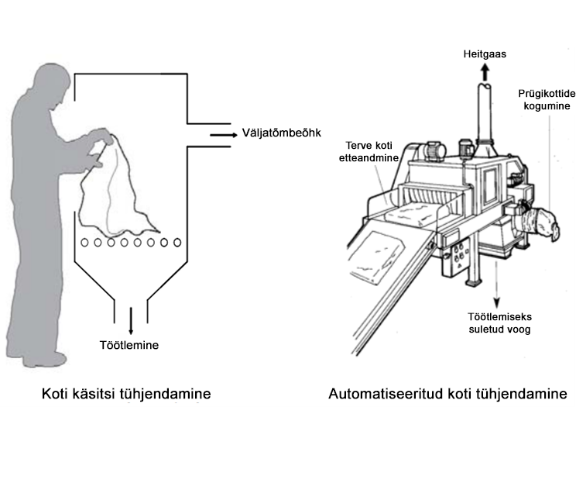
VÄIKESED KOTID
Tolmu tekkimise minimeerimiseks kottide tühjendamisel:
Võimaluse korral kasutage automaatseid või poolautomaatseid kottide tühjendusjaamu.
Kui protsessi ei saa automatiseerida, tuleks seda teostada suletud keskkonnas. Kasutage võimalusel kottide tühjendusjaama, mis on varustatud väljatõmbeventilatsiooniga.
Kallutage koti sisu õrnalt, avatud otsaga eemale.
Rullige tühjad kotid väljatõmbega alal kokku.
Kandke isikukaitsevahendeid, kui muud võimalused pole saadaval.
Visake tühjad kotid suurde kilekotti. Ärge laske sellel üle ääre paisuda. Enne kõrvaldamist sulgege kott.
Notes:
Kuigi see pole alati vajalik, on inimlike vigade ja vigastuste vähendamiseks soovitatav kasutada automaatseid või poolautomaatseid kottide mahalaadimisjaamu.
Kottide purustamine tekitab palju tolmu. Töötajad peaksid tühjad kotid väljatõmbega varustatud alal kokku rullima.
Väikese koti sisu tühjendamisel veenduge, et koti lahtine ots oleks suunatud eemale. Tolmu tekkimise täielikuks vältimiseks tühjendage kott suurde plastkotti, mida toetab ja hoiab lahti metallraam.

Slide 9
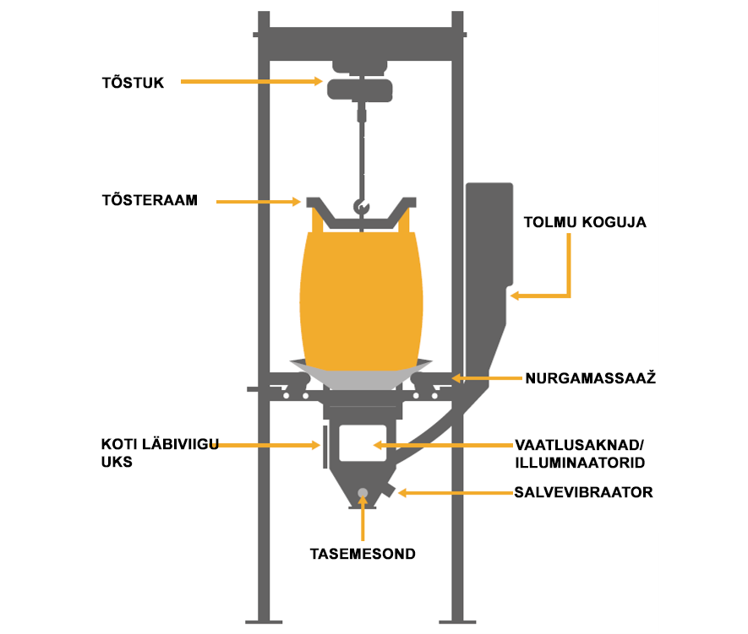
SUURED KOTID
Tolmu tekkimise minimeerimiseks kottide tühjendamisel:
Võimaluse korral kasutage automaatseid kottide tühjendusjaamu. Need tagavad hea isolatsiooni ja neis on olemas süsteemid tolmu kogumiseks ja materjali voolu kontrollimiseks.
Suurte kottide käsitsi avamisel või lõikamisel kasutage isikukaitsevahendeid.
Ärge suruge tühje kotte käsitsi kokku. Pange need suurde plastkotti. Ärge laske sellel üle paisuda. Enne kõrvaldamist sulgege kott.
Notes:
Suured kotid on kulutõhusamad ja keskkonnasõbralikumad kui mitme väikese koti kasutamine. Suured kotid võivad sisaldada sama palju materjali kui terve kaubaaluse täis väikekotte. Seetõttu on need nii täis, et neid on raske ilma masina abita käidelda.
Puistekoti sisu tühjendamisel lõikamise teel on soovitatav kasutada isikukaitsevahendeid.

Slide 10

MIDA TEHA JA MITTE TEHA KOTTIDE TÜHJENDAMISEL
TEHKE ALATI
Veenduge, et tolmueemaldussüsteemid töötavad korralikult
Otsige kahjustuste või halvasti tehtud töö märke ja teatage võimalikest riketest
Kui muud tolmutõrjevahendid pole saadaval, kandke isikukaitsevahendeid (tolmumaski)
Tegelege lekkega viivitamatult, kasutades vaakumit või märgpuhastust
ÄRGE KUNAGI TEHKE
Tühjendage väikeste kottide sisu liiga kiiresti
Laske jäätmemahutitel üle ääre paisuda
Puhastage kuiva harja või suruõhuga
Notes:
Enne koti tühjendamise alustamist veenduge, et nii ventilatsiooni- kui väljatõmbesüsteemid töötavad. Kui kahtlustate probleemi, võtke ühendust kohapealse halduriga. Kontrollige kindlasti väliseid tegureid, nagu näiteks tuuletõmbus, mis võivad ventilatsioonisüsteeme oluliselt mõjutada.
Võimaluse korral kasutage käsitsemise abivahendeid, et vähendada inimlike vigade ja vigastuste ohtu. Ärge kunagi täitke kotte üle ääre, vältimaks tarbetuid lekkeid, mis võivad tekitada täiendavaid ohte. Kui lekked tekivad, tegelege nendega viivitamatult, kasutades märg- või kuivpuhastusmeetodeid.

Slide 11
TÜHI SLAID
Kasutage seda slaidi töökeskkonnale/kontekstile vastava kohandatud koolitusmaterjali loomiseks.
Pildi muutmiseks paremklõpsake > muuda pilti > vali failist.
Rohkemate slaidide loomiseks klõpsake ülaltoodud vahekaarti „Uus slaid”.

Slide 12
KOKKUVÕTE
Koti tühjendamine võib põhjustada kokkupuudet RCS-iga. Oma tervise kaitsmiseks pidage meeles:
Kontrollige, kas ventilatsiooni- ja väljatõmbesüsteemid on sisse lülitatud (kui need on olemas)
Kasutage alati masina abi, kui see on võimalik
Hävitage tühjad kotid hoolikalt, et minimeerida tolmu teket
Koristage lekked koheselt

Slide 13
TÄIENDAVAD ÕPPEMATERJALID
Kottide tühjendamise head tavad – väikesed kotid (ülesanne 2.2.1a)
Kottide tühjendamise head tavad – suured kotid (ülesanne 2.2.1b)
NEPSI heade tavade juhend
NEPSI juhend VKEdele
RCS-i kohta lisateabe saamiseks külastage NEPSI e-õppe platvormi saidil training.nepsi.eu.

